Slide 1
NSWI170 – Počítačové systémy
Tomáš Faltín

Slide 2
Úkol 0: Jak ladit/odhmyzovat(=debugging) Arduino
Arduino IDE
Tools → Serial Monitor → (nastavte rychlost) 9600 baund
setup()
Serial.begin(9600); // nastavte stejnou rychlost jako v IDE
Používání
https://www.arduino.cc/reference/en/language/functions/communication/serial/
print(), println()
Serial.print(„Hello world“); Serial.println(1234); ...
Vkládání ladících výpisů, kudy program běžel

Slide 3
Úkol 1: Zápis čísla na displej
Vezměte si úkol 3 z minula (zápis čísla na libovolné pořadí)
Vytvořte funkci, která umí zapsat číslo mezi 0000-9999 na displej

Slide 4
Pokus: delay() + segmentový displej
Přidejte delay do hlavní smyčky hned za volání vaší funkce, např:
void loop() { seg_write_number(1234); delay(200); }
Zobrazuje displej číslo správně?
Základní (naivní) implementace na videu na dalším slide

Slide 5
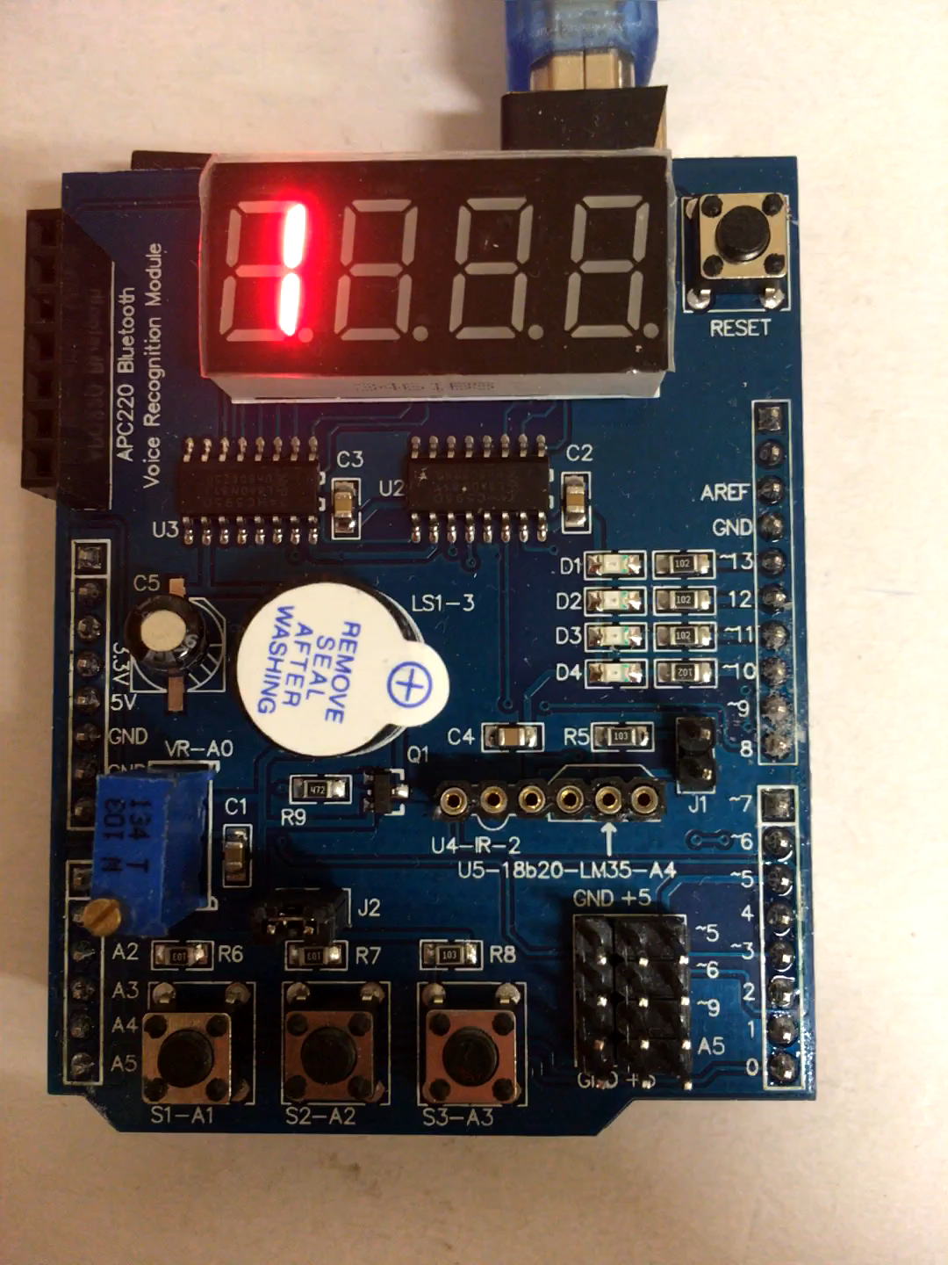
Pokus: delay() + segmentový displej
Problém:
Při zápisu jednoho znaku ostatní zhasnou
Chceme dělat i další věci než jen zobrazovat věci na displeji

Slide 6
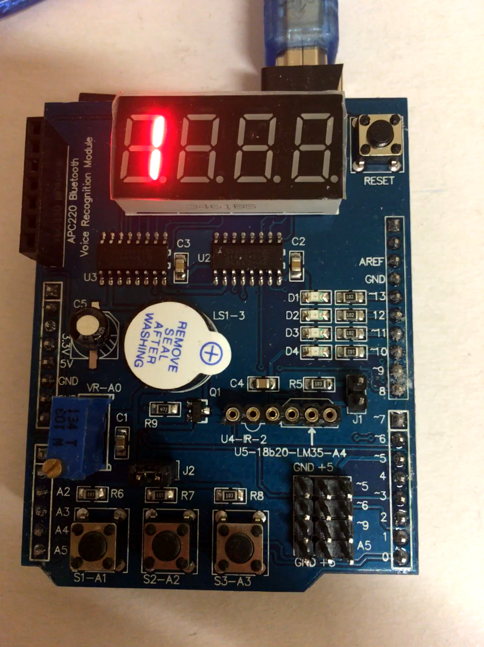
Řešení: delay() + segmentový displej
Časový multiplex
Pokud bude Arduino dostatečně rychle blikat, oko si bude myslet, že svítí
Můžu rychle za sebou zobrazovat znaky
1 cyklus = zobrazení 1 znaku
Zobrazení na displeji rozdělím na 2 funkce:
Nastaví hodnotu
V cyklu zobrazuje postupně znaky čísla

Slide 7


Poznámka
Hlavní funkce loop() by měla být co nejkratší, jelikož obsluhuje všechny funkce
Složitější úlohy se podrozdělí na menší podúlohy
Když jsou dostatečně malé, vykonávají se v rámci jednoho volání funkce loop()
Podobný princip/pattern (hlavní funkce která deleguje práci do menších funkcí) i u jiných (moderních) frameworků
Důraz na používání asynchronního volání
Např.: Node.js – JS runtime nad V8 enginem (engine, který používá Chrome)

Slide 8
Úkol 2: Multiplexové zobrazení čísla na displeji
Vytvořit funkce pro zápis čísel na displej
Nastaví hodnotu (může se zavolat např. v setup(), případně ve funkci loop())
Volá se opakovaně v hlavní funkci a zobrazuje dané číslo
Pomocný stav si držím v globálních proměnných
void loop() { display_loop(); // (2) zobrazuje číslo if (…) { display_set(1234); // (1) uloží zadané číslo } }

Slide 9
Poznámka (objektový návrh)
Věci, které k sobě logicky patří, je dobré umístit k sobě/označit, že k sobě patří (+ třeba limitovat přístup jen na některé funkce atd...)
encapsulace/zapouzdření
https://en.wikipedia.org/wiki/Encapsulation_(computer_programming)
Vyšší programovací jazyky k tomu poskytují lepší nástroje (třídy, metody, viditelnost, ...)
Lze programovat objektově i v nízkých programovacích jazycích, např. C, Pascal, ...

Slide 10
Příklad: objektový návrh
// ukládá pozici v čísle zobrazovanou v loopu int display_current_position;
// ukládá číslo, které právě zobrazujeme int display_number; // funkce inicializuje displej display_setup()
// funkce starající se o zobrazení displeje display_loop()
// funkce nastavující displej na dané číslo display_set()
Všimněte si, že všechny funkce/proměnné obsahují prefix display_
Je jasné, že funkce patří/provádí operace s displejem
Označím stejně funkce/proměnné které k sobě logicky patří

Slide 11
Úkol 3: Opravdové počítadlo
Rozšíření úkolu 4 z minula
Zobrazuje číslo na dipleji (tentokrát již 4-místné)
Tlačítka mají stejnou funkci: Přičítání/odečítání 1, reset

Slide 12
Úkol 4: Jednoduché stopky
Přesnost na 0.1s
Zobrazují i desetinné místo – 0.0
Tlačítka:
start/stop
reset
Pouze pokud jsou stopky zastavené

Slide 13
Úkol 5: Olympijské stopky
Rozšíření úkolu 4, přídává funkcionalitu poslednímu tlačítku
Nové tlačíko:
3. okruh
Aktuální číslo na displeji se zastaví, ale stopky běží (interně) dál, po opětovném stisknutí stopky zobrazují opět aktuální hodnotu (ne tu zastavenou) a pokračují dál

Slide 14
Domácí úkoly
Nahrád do SISu zdroják obsahující funkce pro úkoly 3 a 5
Do 14 dnů
Podmínky:
Funkční
Rozdělené do funkcí
Srozumitelně pojmenováné konstanty/funkce
Objektový návrh funkcí = funkce, které k sobě patří mají stejný prefix

